Slide 1
コンテナシステム

Slide 2
コンピュータ上で別のコンピュータを 動かしてしまう技術
仮想マシン
コンテナ

Slide 3
仮想マシンとコンテナ
仮想マシン
ソフトウェア上に仮想的なコンピュータを作り出す．
仮想マシン
仮想マシン
アプリ
アプリ
アプリ
アプリ
アプリ
仮想マシン
仮想マシン
OS
OS
アプリ
アプリ
アプリ
アプリ
アプリ
仮想サーバ
仮想サーバ
OS
OS
仮想サーバ用アプリ
仮想サーバ
仮想サーバ
ハイパーバイザー
OS
ハードウェア
ハードウェア
Notes:
3

Slide 4
仮想マシンとコンテナ
コンテナ
OS上に隔離されたソフトウェア実行環境を作り出す．
仮想マシンよりコストが掛からない（お手軽）
コンテナ自体を一個のアプリとみなすことができる
堅牢な建物（仮想マシン）に対して，プレハブやテントのような物
コンテナ
コンテナ
アプリ
アプリ
アプリ
アプリ
アプリ
ライブラリ/OS
ライブラリ/OS
コンテナ管理ソフトウェア
OS
ハードウェア
Notes:
4

Slide 5
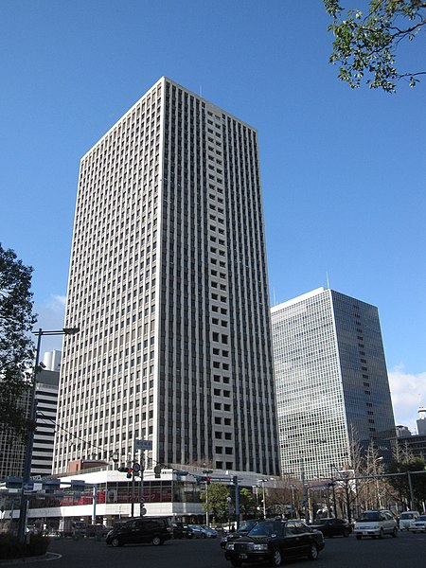
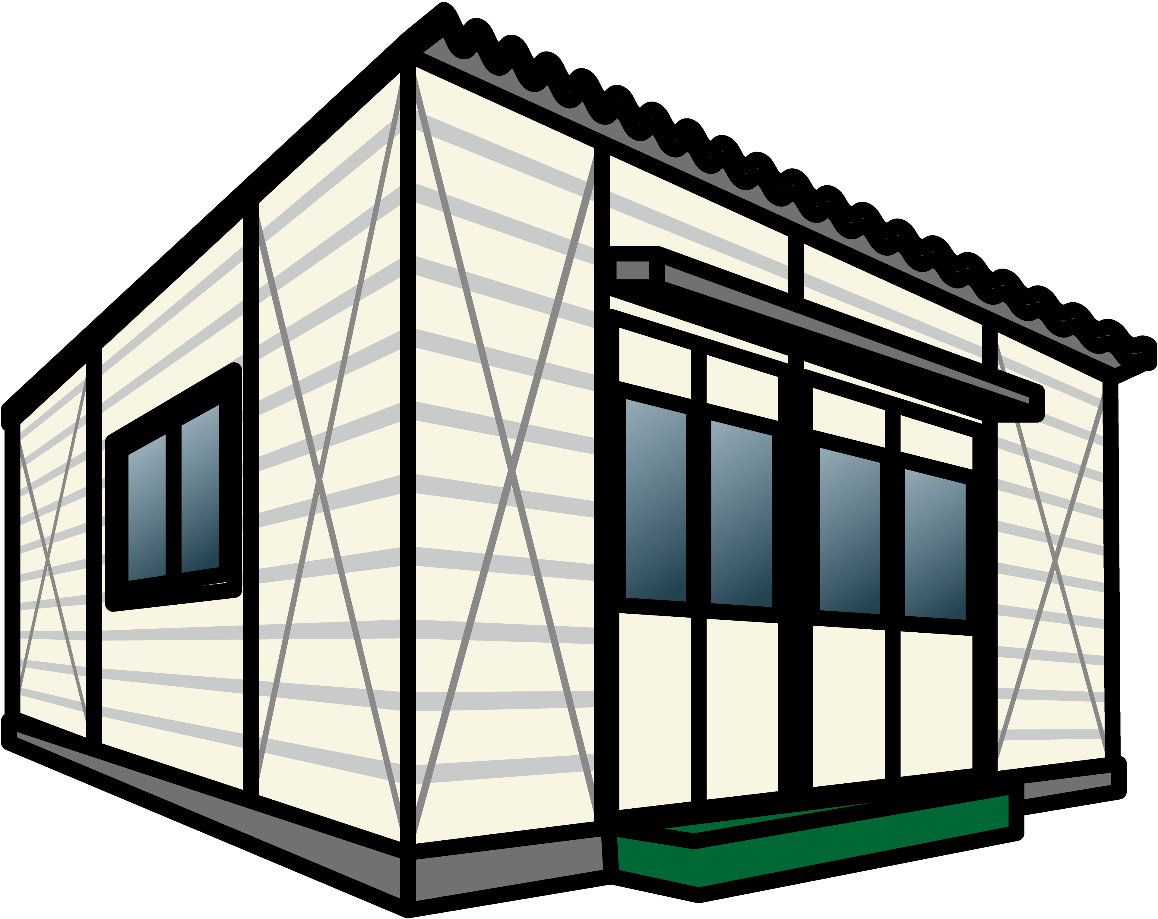
仮想マシンとコンテナ
仮想マシン
起業しよう！
でっかい会社にするぞ．
オフィス用に自社ビルを建てるぞ！
コンテナ
ちょっとした仕事なので，ビルは大げさ．
プレハブ小屋で十分．
仕事が終わったら，さっさと潰す．
Notes:
5

Slide 6
Docker と Podman
Docker社
Docker を開発
Debian 系
https://www.docker.com/
Docker Hub: https://hub.docker.com/
Docker を標準化
Podman
RedHat 系
https://podman.io/
Notes:
6

Slide 7
コンテナの活用
環境
開発環境を運用環境にできる！
DLL地獄にさようなら
訳わからんクライアント環境にさようなら
Notes:
7

Slide 8
JupyterHub
一年時の Python で使用した Jupyter Labもコンテナ
docker ps –a
docker exec –it コンテナ識別子 /bin/bash
Webブラウザ
Jupyter Lab
container
spawner
configurable-
http-proxy
Hub
Webブラウザ
Jupyter Lab
spawner
container
spawner
Webブラウザ
JupyterHub
container
Jupyter Lab

Slide 9
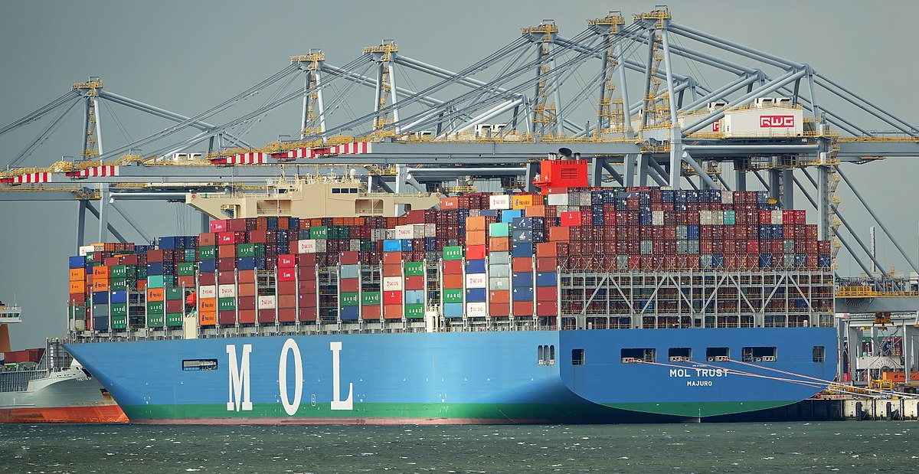
こぼれ話 …
２０世紀最大の発明は．．．．
コンテナであると言われている
ここでのコンテナは，本物のコンテナ
コンテナによる物流革命
Notes:
9

